Slide 1



Niveau
Mathématiques
Niveau
2AC
Période de remédiation
Parcours
3
Domaine
Fractions
Séance 4
Comparer deux fractions de dénominateurs différents

Slide 2









Banque des icones utilisées dans les slides
Slide réservé à l’enseignant
Consignes et explications données aux élèves (à dire à haute voix)
L’élève prête l’attention à l’enseignant
L’élève lève la main avant de répondre
L’élève utilise l’ardoise pour répondre
L’élève recopie la correction sur le livret
Pratique autonome
Pratique guidée en binôme

Slide 3

Repérage dans la semaine
Séance 1
Représenter des fractions sur une droite numérique
Séance 2
Réduire au même dénominateur deux fractions
Séance 3
Additions et des soustractions des fractions
Séance 4
Comparer deux fractions de dénominateurs différents

Slide 4

Structure de la séance
1
Ouverture de la séance
14 min
2
Mini-Modelage
13 min
3
Pratique en binôme
5 min
4
Pratique autonome
15 min
5
Défi : Travail individuel
5 min
6
Clôture
3 min

Slide 5






Matériel nécessaire
Livret de l’élève
Autre matériel

Slide 6

Contrôler les cahiers
et corriger l'exercice maison
6 min

Slide 7
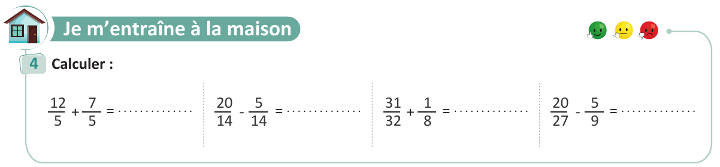
On commence par la correction de l’exercice maison de la séance précédente.
L’enseignant contrôle un échantillon d’élèves.
Page 14

Slide 8








Voici la bonne réponse :
L’enseignant explique si nécessaire un seul cas.
$$\frac{12+7}{5}=\frac{19}{5}$$
$$\frac{20−5}{14}=\frac{15}{14}$$
$$\frac{31}{32}+\frac{1×4}{8×4}$$
$$\frac{20}{27}−\frac{5×3}{9×3}$$
$$=\frac{31+4}{32}$$
$$=\frac{20−15}{27}$$
$$=\frac{35}{32}$$
$$=\frac{5}{27}$$

Slide 9
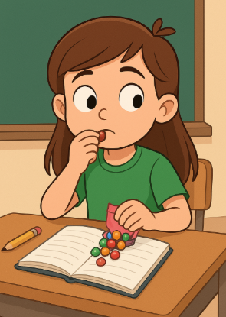
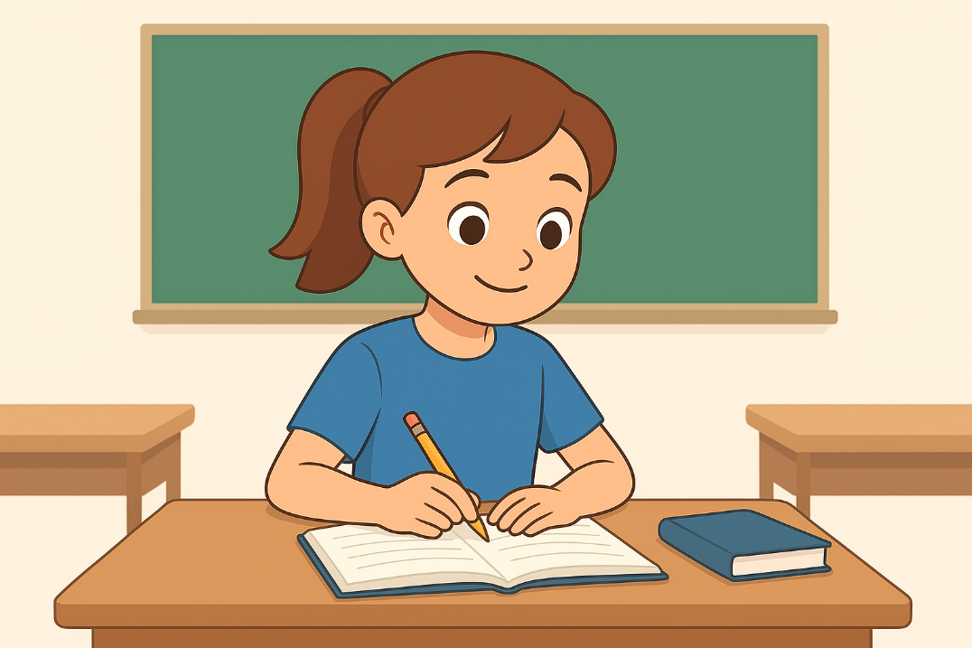
Une banque des bons et mauvais comportements
Bons comportements
Mauvais comportements
En classe, je suis attentif et
je respecte les
règles.
Je mange des
bonbons en
cachette.

Slide 10

Discussion informelle
3 min

Slide 11

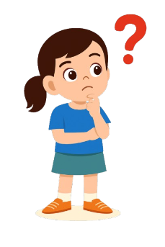
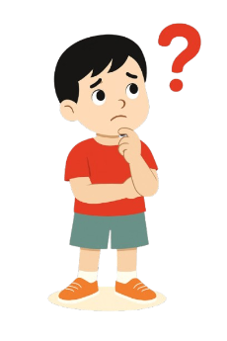
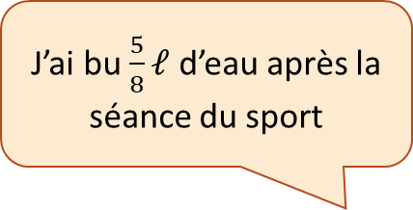
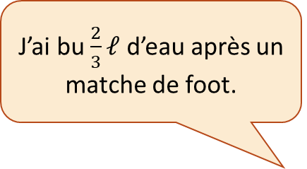
Observez l’image. Qui a bu la plus grande quantité d’eau ? Discutez en binômes.
O
L’enseignant donne 30 secondes aux binômes pour discuter puis donne la parole à certains d’eux.
J’ai bu $\frac{5}{8}ℓ$ d’eau après la séance du sport
J’ai bu $\frac{2}{3}ℓ$ d’eau après un matche de foot.
Notes:
Sur l’image on voit un disque qui se divise en : 2, 3, … , 6 parties égales , ce qui correspond aux fractions ½ ; 1/3 ; ¼ ….

Slide 12

Activité rituelle
3 min

Slide 13
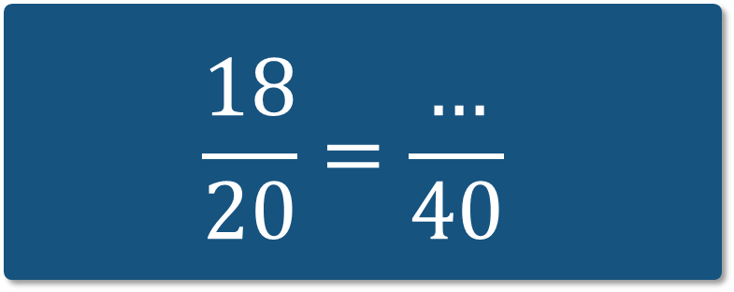
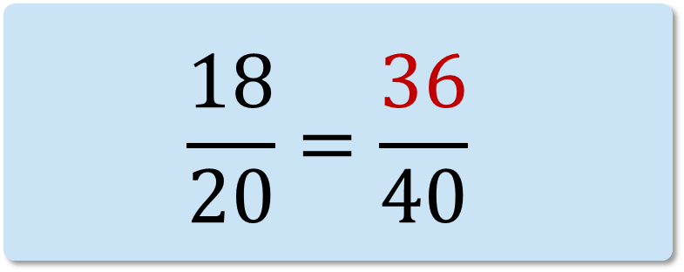
Compléter par le nombre qui convient.
O
L’enseignant choisit quelques élèves pour répondre.
$$\frac{18}{20}=\frac{36}{40}$$
$$\frac{18}{20}=\frac{…}{40}$$

Slide 14
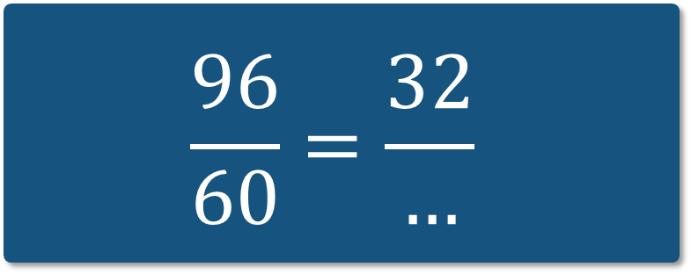
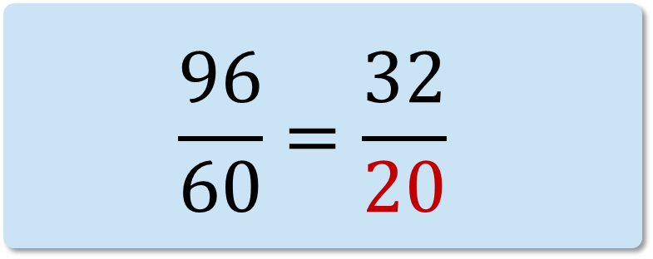
Compléter par le nombre qui convient.
O
L’enseignant choisit quelques élèves pour répondre.
$$\frac{96}{60}=\frac{32}{20}$$
$$\frac{96}{60}=\frac{32}{…}$$

Slide 15

Lexique
1 min

Slide 16
Voici les mots clés que nous allons utiliser dans cette séance. Qui peut me donner leurs traductions ?
O
L’enseignant choisit certains élèves pour donner la traduction.
Comparer
Inférieur
Supérieur
Dénominateur commun

Slide 17
Prenez le lexique sur votre livret.
O
L’enseignant demande d’écrire le lexique sur le livret.
Comparer | قارن
Inférieur | أصغر
Supérieur | أكبر
Dénominateur commun | مقام مشترك
Page 16

Slide 18

Déclaration de l’objectif
de la séance
1 min

Slide 19
A la fin de cette séance, vous serez capables de :
O
L’enseignant déclare l’objectif sans aucune explication.
Comparer deux fractions de dénominateurs différents.

Slide 20
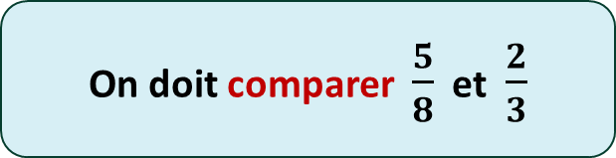
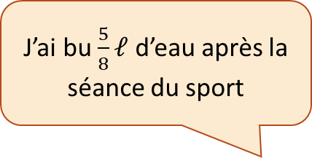
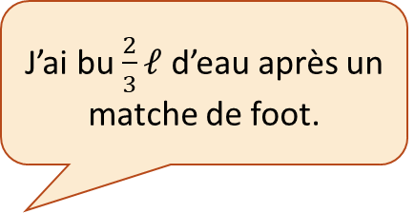
Les dénominateurs de 5/8 et 2/3 sont différents, on va voir comment comparer ces deux fractions.
O
L’enseignant présente un exemple de comparaison en liaison avec l’objectif.
J’ai bu $\frac{5}{8}ℓ$ d’eau après la séance du sport
J’ai bu $\frac{2}{3}ℓ$ d’eau après un matche de foot.
On doit comparer $\frac{5}{8}$ et $\frac{2}{3}$
Notes:
Sur l’image on voit un disque qui se divise en : 2, 3, … , 6 parties égales , ce qui correspond aux fractions ½ ; 1/3 ; ¼ ….

Slide 21



Activités préparatoires
3 min

Slide 22
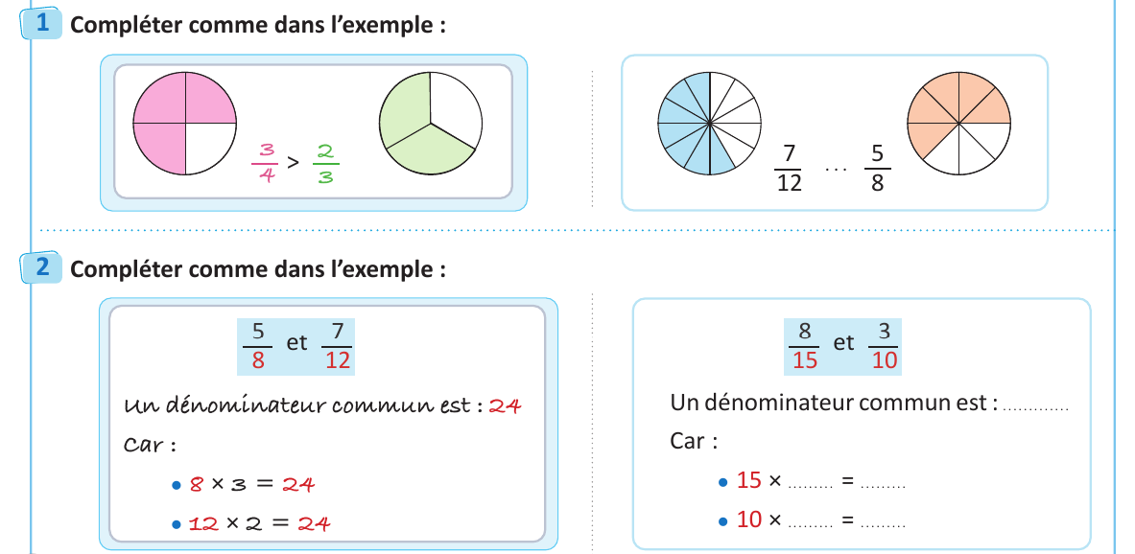

Observez l’exemple puis compléter :
P
L’enseignant lit l’exemple puis donne 15s aux élèves pour réfléchir avant de répondre oralement.
$$<$$

Slide 23





Observez l’exemple puis compléter :
P
L’enseignant lit l’exemple puis donne 15s aux élèves pour réfléchir avant de répondre oralement.
$$30$$
$$2$$
$$30$$
$$30$$
$$3$$
$$30$$

Slide 24






Prenez la correction sur vos livrets.
P
L’enseignant donne 30s aux élèves pour recopier la correction sur les livrets.
$$<$$
$$30$$
$$2$$
$$30$$
$$30$$
$$3$$
$$30$$
Page 16

Slide 25



Tâche principale
15 min

Slide 26
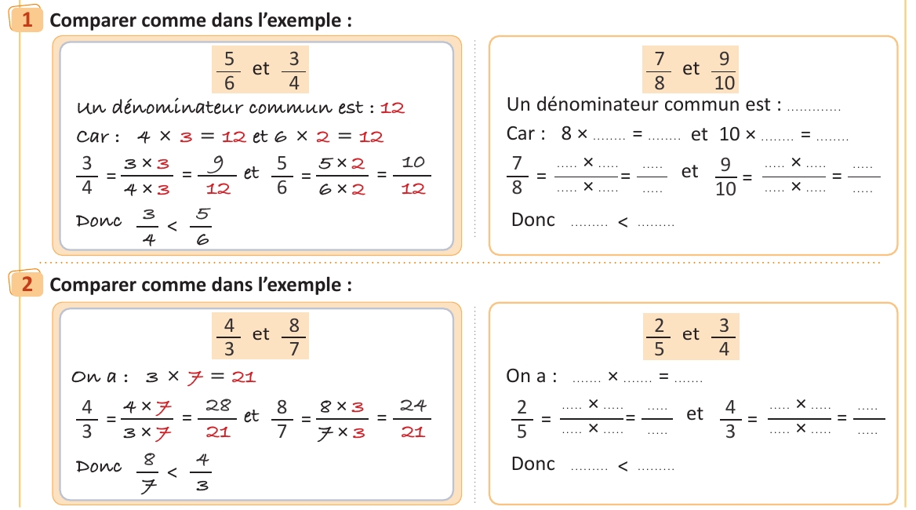
Voici comment comparer ces deux fractions.
M
L’enseignant incite les élèves à suivre.

Slide 27



















Compléter les vides.
VdC
L'enseignant choisit au hasard certains élèves pour répondre oralement.
$$40$$
$$5$$
$$40$$
$$4$$
$$40$$
$$7$$
$$5$$
$$35$$
$$9$$
$$4$$
$$36$$
$$8$$
$$5$$
$$40$$
$$10$$
$$4$$
$$40$$
$$\frac{7}{8}$$
$$\frac{9}{10}$$

Slide 28
Voici un autre exemple.
M
L’enseignant incite les élèves à suivre.

Slide 29

















Compléter les vides.
VdC
L'enseignant choisit au hasard certains élèves pour répondre oralement.
$$5$$
$$4$$
$$20$$
$$2$$
$$4$$
$$8$$
3
$$3$$
$$5$$
$$15$$
$$5$$
$$4$$
$$20$$
4
$$4$$
$$5$$
$$20$$
$$\frac{2}{5}$$
$$\frac{3}{4}$$

Slide 30




































Prenez la correction sur vos livrets.
M
L’enseignant donne 30s aux élèves pour recopier la correction sur les livrets.
$$40$$
$$5$$
$$40$$
$$4$$
$$40$$
$$7$$
$$5$$
$$35$$
$$9$$
$$4$$
$$36$$
$$8$$
$$5$$
$$40$$
$$10$$
$$4$$
$$40$$
$$\frac{7}{8}$$
$$\frac{9}{10}$$
$$5$$
$$4$$
2$0$
$$2$$
$$4$$
$$8$$
3
$$3$$
$$5$$
$$15$$
$$5$$
$$4$$
2$0$
4
$$4$$
$$5$$
2$0$
$$\frac{2}{5}$$
$$\frac{3}{4}$$
Page 16

Slide 31
Pratique en binôme
5 min

Slide 32

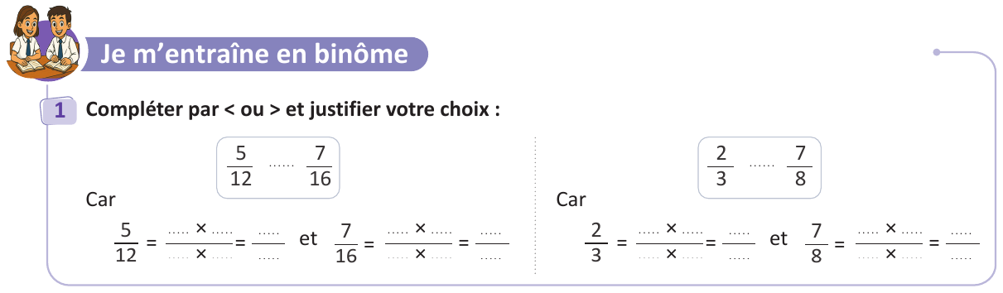
Travaillez individuellement cet exercice sur votre livret au crayon, puis discutez en binômes vos réponses.
L'enseignant accorde 2 min au travail individuel puis une minute de discussion. Il circule pour contrôler et donner des indications en cas de blocage.

Slide 33


























Prenez la correction sur vos livrets.
L’enseignant explique la réponse et donne 30s aux élèves pour recopier la correction sur les livrets.
$$<$$
$$<$$
$$5$$
$$4$$
$$20$$
$$7$$
$$3$$
$$21$$
$$2$$
$$8$$
$$16$$
$$7$$
$$3$$
$$21$$
$$12$$
$$4$$
$$48$$
$$16$$
$$3$$
$$48$$
$$3$$
$$8$$
$$24$$
$$8$$
$$3$$
$$24$$
Page 18

Slide 34
Pratique autonome :
Travail individuel et défi
20 min

Slide 35
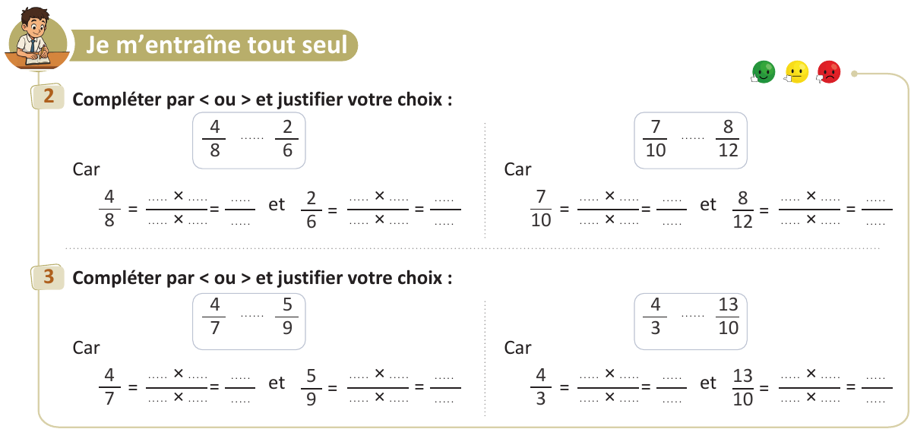
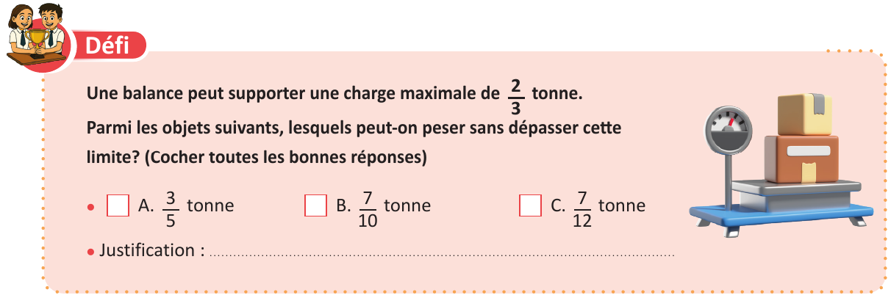
Prenez votre livret et votre crayon, puis répondez individuellement aux exercices. Vous avez 10 min.
PA
L’enseignant vérifie les productions des élèves, donne une aide individuelle en cas de difficulté et oriente les élèves ayant terminé vers le défi.

Slide 36

Le temps est terminé. Voyons ensemble la solution des exercices.
PA
L’enseignant accorde 5 min pour donner l’occasion aux élèves de présenter leurs productions et les corrige.
Temps Écoulé

Slide 37




















































Prenez la correction sur vos livrets.
PA
L’enseignant donne 5 min aux élèves pour recopier la correction sur les livrets. Il propose une solution au défi s’il reste assez de temps.
$$>$$
$$>$$
$$4$$
$$3$$
$$12$$
$$2$$
$$4$$
$$8$$
$$7$$
$$6$$
$$42$$
$$8$$
$$5$$
$$40$$
$$8$$
$$3$$
$$24$$
$$6$$
$$4$$
$$24$$
$$10$$
$$6$$
$$60$$
$$12$$
$$5$$
$$60$$
$$>$$
$$>$$
$$4$$
$$9$$
$$36$$
$$5$$
$$7$$
$$35$$
$$4$$
$$10$$
$$40$$
$$13$$
$$3$$
$$39$$
$$7$$
$$9$$
$$63$$
$$9$$
$$7$$
$$63$$
$$3$$
$$10$$
$$30$$
$$10$$
$$3$$
$$30$$
Page 18

Slide 38

Clôture
3 min

Slide 39
Dans cette séance on a vu comment comparer deux fractions.
C
L’enseignant donne un rappel de la séance.

Slide 40
Un autre exemple de comparaison.
C
L’enseignant donne un rappel de la séance.

Slide 41
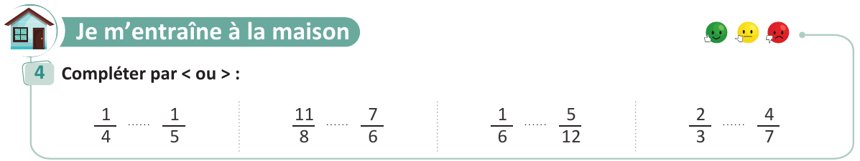
Voici l’exercice à faire à la maison pour la séance prochaine.
C
L’enseignant incite les élèves à faire l’exercice à la maison et clore la séance.
Page 18

Slide 42

Fin de la séance

